Slide 1
7 COM原理与技术
School of CS
Jicheng Hu
jichengwhu @ 163 . com
https://gitee.com/principlewindows/win-principle-2022
Notes:
本章的内容稍微少了一点，大概2个小时就可以讲完。下次教学丰富一下本章内容。
2020年度教学增加COM后续技术的简介，特别是目前流行的相关技术。
2022年度未增加新内容。

Slide 2
outlines
7.2 COM创建与调用实例
7.3 COM技术与OFFICE对象
7.4 COM技术操作WORD对象
7.1 COM原理与技术简介
7.5 COM技术操作EXCEL对象
7.6 相关技术发展及变迁
7.1 COM原理与技术简介

Slide 3
COM - brief introduction
Component Object Model (COM) 组件对象模型
COM is a binary-interface standard for software components introduced by Microsoft in 1993
遵循COM规范
COM组件隐藏（封装）其内部实现细节
COM提供接口调用
在运行时刻同其他组件连接起来构成应用程序
enable IPC object creation via different programming languages
推荐阅读材料：
https://en.wikipedia.org/wiki/Inter-process_communication
https://docs.microsoft.com/en-us/windows/win32/com/component-object-model--com--portal
Notes:
COM (Common Object Model)有时被称为公共对象模型，微软官方则称之为组件对象模型(Component Object Model)

Slide 4
COM方法
COM是开发软件组件的一种方法
组件是一些模块化的二进制可执行程序，为应用程序、操作系统或其它组件提供服务
开发COM组件如同开发动态的、面向对象的API
多个COM对象可以连接起来形成应用程序或组件系统
组件在运行时能够在不被重新链接或编译应用程序的情况下被卸下或替换
Microsoft的许多技术都是基于COM
ActiveX、DirectX及OLE等
COM所含的概念并不止是在Microsoft Windows操作系统下才有效
COM并不是一个大的API，而是一种编程方法，如同结构化编程及面向对象编程方法
在任何一种操作系统中，开发人员均可以遵循“COM方法”即组件的思想
COM allows reuse of objects with no knowledge of their internal implementation
it forces component implementers to provide well-defined interfaces that are separated from the implementation
模块化服务
动态、OO
组合能力
运行时装配
iterfaces
Notes:
开发人员开始将单个的应用程序分隔成单独多个独立的部分，也即组件。这种做法的好处是可以随着技术的不断发展而用新的组件取代已有的组件。此时的应用程序可以随新组件不断取代旧的组件而渐趋完善。而且利用已有的组件，用户还可以快速的建立全新的应用。
传统的做法是将应用程序分割成文件，模块或类，然后将它们编译并链接成一个单模应用程序。它与组件建立应用程序的过程（称为组件构架）有很大的不同。一个组件同一个微型应用程序类似，即都是已经编译链接好并可以使用的二进制代码，应用程序就是由多个这样的组件打包而得到的。单模应用程序只有一个二进制代码模块。自定义组件可以在运行时刻同其他的组件连接起来以构成某个应用程序。在需要对应用程序进行修改或改进时，只需要将构成此应用程序的组件中的某个用新的版本替换掉即可。
COM，即组件对象模型，是关于如何建立组件以及如何通过组件建立应用程序的一个规范，说明了如何可动态交替更新组件。
历史知识：
COM is dead, Long live COM. CoderGears Team, November 30, 2014. https://javadepend.com/Blog/?p=950
Object Linking and Embedding

Slide 5
COM组件是什么？
COM组件是以动态链接库（DLL）或可执行文件（EXE）形式发布的可执行代码
COM组件是遵循COM规范编写的
COM组件可以给应用程序、操作系统以及其他组件提供服务
自定义的COM组件可以在运行时刻同其他组件连接起来构成某个应用程序
COM组件运行时可以动态的插入或卸出应用
COM组件必须是动态链接的
COM组件必须隐藏（封装）其内部实现细节
COM组件必须将其实现的语言隐藏
COM组件必须以二进制的形式发布

Slide 6
COM组件不是什么？
COM组件不是一种计算机语言
COM组件不是DLL，只是利用DLL来给组件提供动态链接的能力
COM组件不是一个API函数集
COM组件不是类

Slide 7
What is interface ？
接口是不同对象间的连接方法
程序通过一组函数进行连接，从而定义了程序不同部分间的接口
DLL接口是其所输出的函数
C++类的接口就是该类的成员函数集
COM接口是一组由组件实现的提供给客户使用的函数

Slide 8
接口是如何实现的？
组件可以支持任意数目的接口
接口应具有不变性，组件升级时不应该修改原来的接口，而是添加新的接口
COM接口在C++中是用纯抽象基类实现
一个COM组件可以支多个接口
一个C++类可以使用多重继承来实现一个支持多个接口的组件

Slide 9
COM是DLL吗？
DLL是对静态连接的一种改进，带来了更细的开发分工，包括二进制如何交互的问题，尤其是当DLL输出类时的二进制交互问题
COM的各种努力都是在规定一种二进制交互协议
1、COM组件以接口对功能分类，便于组织；DLL特别是大的DLL，函数一大堆，难以组织
2、COM组件便于升级维护，功能扩充，只需添加接口就行；DLL升级困难，函数不能随意改变
3、COM创建调用有很好的安全性，DLL没有
4、COM组件可轻松实现进程间调用，DLL很困难
5、COM组件可轻松实现分布式调用，DLL不可能
6、COM组件具有封装、继承、多态的面向对象特征，DLL只有封装
7、在COM组件的基础上实现了大量功能：ActiveX，OLE等

Slide 10
COM与DLL区别
DLL是以函数集合的方式来调用的，是编程语言相关的，如：VC必须加上extern “C“；
DLL是基于名字导入的，名字就是符号，DLL有符号表
而COM是以interface的方式提供给用户使用的是一种二进制的调用规范,是与编程语言无关
DLL只有DLL一种形势, 里面可任意定义函数无限制, 只能运行在本机上
COM有DLL和EXE两种存在形势，DCOM可以RPC
COM所在的DLL中必须导出四个函数:
1. dllgetobjectclass 2. dllregisterserver
3. dllunregisterserver 4. dllunloadnow
COM载体：DLL、EXE（不常用）、OCX(用于activeX控件)
C/S架构

Slide 11
ActiveX、OLE、COM之间的关系
从时间的角度讲，OLE是最早出现的，然后是COM和ActiveX
从体系结构角度讲，OLE和 ActiveX是建立在 COM之上的，所以COM是基础
从名称角度讲，OLE、ActiveX是两个商标名称，而COM则是一个纯技术名词，这也是大家更多的听说 ActiveX和OLE的原因
COM是应OLE的动态数据交换需求，而产生的
COM应用于OLE2
ActiveX是指宽松定义的、基于COM的技术集合
ActiveX、OLE和COM都是微软的一些技术标准。Ole比较老后来发展成ActiveX，再后来发展成为COM （OCX，DLL是扩展名） 。ActiveX有两种扩展名OCX和DLL
COM的前景 — DCOM一种比较理想的应用程序模式就是ＷEB化
可以把COM看作是某种（软件）打包技术，即把它看作是软件的不同部分，按照一定的面向对象的形式，组合成可以交互的过程和支持库。COM对象可以用C++、Java和VB等任意一种语言编写，并可以用DLL或作为不同过程工作的执行文件的形式来实现。使用COM对象浏览器，无需关心对象是用什么语言写的，也无须关心它是以DLL还是以另外的过程来执行的
SOAP、UDDI、RPC
Notes:
既然OLE是最早出现的，那么就从OLE说起，自从Windows操作系统流行以来，“剪贴板”（ Clipboard）首先解决了不同程序间的通信问题（由剪贴板作为数据交换中心，进行复制、粘贴的操作），但是剪贴板传递的都是“死”数据，应用程序开发者得自行编写、解析数据格式的代码，于是动态数据交换（Dynamic Data Exchange，DDE）的通信协定应运而生，它可以让应用程序之间自动获取彼此的最新数据，但是，解决彼此之间的“数据格式”转换仍然是程序员沉重的负担。对象的链接与嵌入（Object Linking and Embedded，OLE）的诞生把原来应用程序的数据交换提高到“对象交换”，这样程序间不但获得数据也同样获得彼此的应用程序对象，并且可以直接使用彼此的数据内容，其实OLE是Microsoft的复合文档技术，它的最初版本只是瞄准复合文档，但在后续版本OLE2中，导入了COM。由此可见，COM是应OLE的需求而诞生的，所以虽然COM是OLE的基础，但OLE的产生却在COM之前

Slide 12
COM和ActiveX区别
两者没有质的区别，前者主要用于服务器端，后者用于客户端
前者绝没有界面而后者可以有界面
ActiveX的作用：可轻松方便的在 Web页中插入多媒体效果、 交互式对象、以及复杂程序， ActiveX插件安装的一个前提是必须经过用户的同意及确认

Slide 13
COM的注册
动态链接库(DLL)不需要在系统中注册，动态加载就能被调用
ActiveX不注册不能被系统识别并使用
Windows自带的ActiveX注册与反注册工具regsvr32.exe
注册 regsvr32 /s DLLName(ActiveX控件文件名)
反注册regsvr32 /u DLLName(ActiveX控件文件名)
COM不注册不能被系统使用
32位系统下 %systemroot%\System32\regsvr32.exe
64位系统下 %systemroot%\SysWoW64\regsvr32.exe
一般要将dll/exe文件拷贝至系统目录System32/SysWoW64
.NET环境包含Regasm
Regasm DLLName(COM文件名)
Notes:
https://docs.microsoft.com/en-us/dotnet/framework/tools/regasm-exe-assembly-registration-tool

Slide 14
outlines
7.2 COM创建与调用实例
7.3 COM技术与OFFICE对象
7.4 COM技术操作WORD对象
7.1 COM原理与技术简介
7.5 COM技术操作EXCEL对象
7.6 相关技术发展及变迁
7.2 COM创建与调用实例

Slide 15
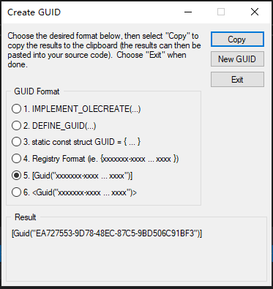
COM实例-接口定义
Tools => Create GUID
[Guid("EA727553-9D78-48EC-87C5-9BD506C91BF3")]
[ComVisible(true)]
public interface ITransaction
{
void Connect(string connectString);
void Disconnect();
string GetVersion();
int Record(Invoice invoice);
}

Slide 16
COM实例-接口实现1
[Guid("A17E5617-CC14-4E3F-B686-A6D2D813BE1A")]
[ComVisible(true)]
[ClassInterface(ClassInterfaceType.None)]
[Description("模拟事务记录")]
public class SimTransaction : ITransaction
{
public void Connect(string connectString)
{
}
public void Disconnect()
{
}
public string GetVersion()
{
return "1.0";
}
public int Record(Invoice invoice)
{
return 0;
}
}

Slide 17
COM实例-接口实现2
[Guid("E1DA7FB0-7F12-4E36-8E15-A10D7953A5DE")]
[ComVisible(true)]
[ClassInterface(ClassInterfaceType.None)]
[Description("UA事务记录器")]
public class UATransaction : ITransaction
{
private String connectionString = "";
public void Connect(string connectString)
{
connectionString = connectString;
}
public void Disconnect()
{
connectionString = "";
}
public string GetVersion()
{
return "1.0";
}
public int Record(Invoice invoice)
{
//insert into database;
……
}
}
User Agent 事务记录

Slide 18
COM实例-创建com接口对象
public static ITransaction CreateTransaction()
{
ITransaction iTransaction = null;
try
{
Guid guid = Parameters.Get().transaction;
Type transactionType = Type.GetTypeFromCLSID(guid);
object transaction = Activator.CreateInstance(transactionType);
iTransaction = transaction as ITransaction;
iTransaction.Connect(Parameters.Get().transactionString);
}
catch (Exception ex)
{}
return iTransaction;
}

Slide 19
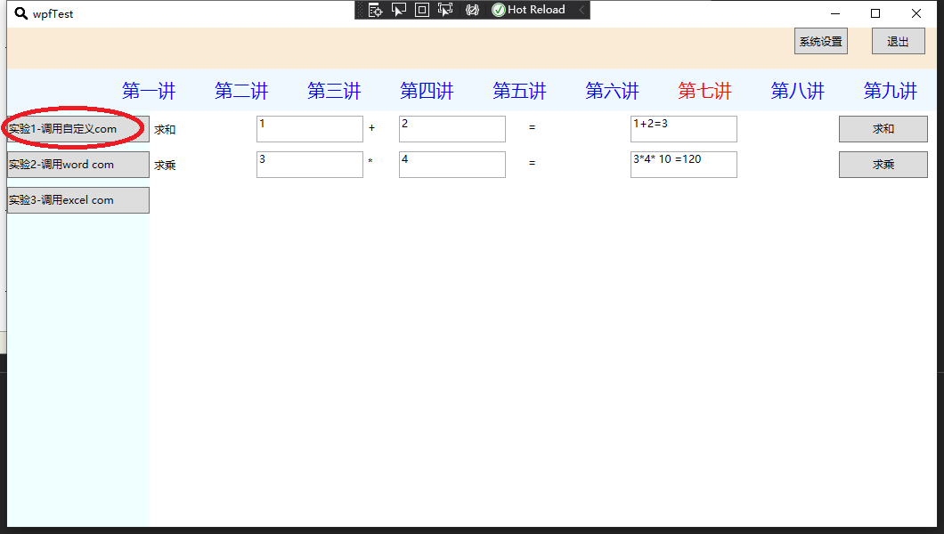
COM实例-调用COM对象
https://gitee.com/principlewindows/wpfTest
注意：不同 platform 下生成的 COM 必须使用不同的 GUID 生成后加以注册
Notes:
在 x86 下生成的 COM 如果在 x64 下使用会报错，需要在 x64 下重新生成，并使用不同的 GUID 且需要再次注册！

Slide 20
outlines
7.2 COM创建与调用实例
7.3 COM技术与OFFICE对象
7.4 COM技术操作WORD对象
7.1 COM原理与技术简介
7.5 COM技术操作EXCEL对象
7.6 相关技术发展及变迁
7.3 COM技术与OFFICE对象

Slide 21




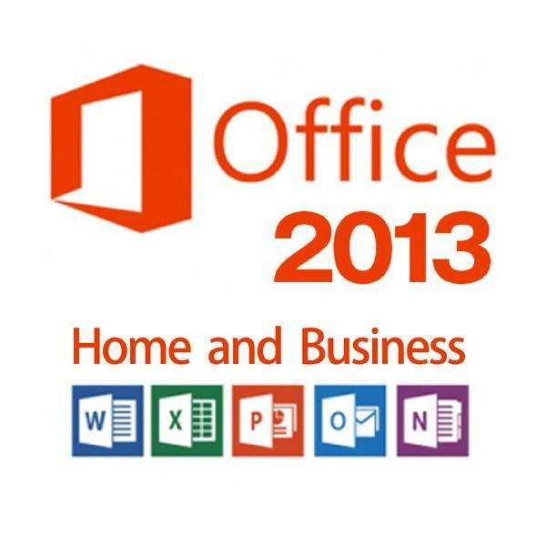

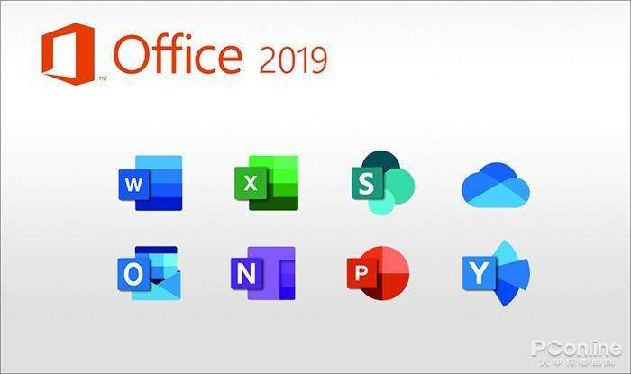
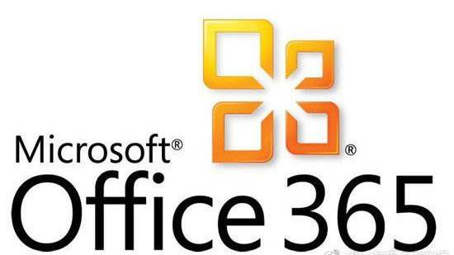
COM技术与Office对象简介
Office2003对应的office11
Office2007对应的office12
Office2010对应的office14
Office2013对应的office15
Office2016对应的office16
不具备跨平台特性
能否在VS2019 Community中调用Office2019的对象 ？
Notes:
用户一般希望能够定制所用的应用程序，用更能满足他们需要的某个组件来替换原来程序。软件的可重用性将大大的得到增强。组件价构可以使得开发分布式应用程序的过程得以简化。
例如用户用自己的规则流程使用Word软件,开发使用 Microsoft Office Word 的解决方案，可以与 Word 对象模型提供的对象进行交互。

Slide 22
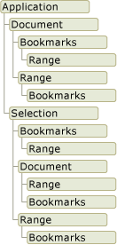
Word对象模型概述
Application对象
Document对象
Selection对象
Section对象
Paragraph 对象
Range对象
Table对象
Bookmark对象
可以通过多种方式来访问相同类型的对象

Slide 23
Application对象
Application 对象表示整个word应用程序的进程，例：winword.exe
使用该对象的属性和方法来控制 Word 环境。

Slide 24
Document 对象
Microsoft.Office.Interop.Word.Document
代表一个文档

Slide 25
Selection对象
表示当前选择的区域
在 Word 用户界面中执行某项操作（例如，对文本进行加粗）时，应首先选择或突出显示文本，然后应用格式设置
Selection 对象始终存在于文档中
如果当前未选中任何对象，则它表示插入点
也可以是不连续的多个文本块

Slide 26
Paragraph 对象
单个文本段落

Slide 27
Range对象
文档中的一个连续的区域，由一个起始字符位置和一个结束字符位置定义
通过Range对象设置段落格式

Slide 28
Section对象
section指节，它将word文档划分为不同的部分，每部分可以有其独立的页眉、页脚，页码，页面设置（纸张大小）
节对象是不可视对象，打印时不会显示

Slide 29
Bookmark对象
书签用于在文档中标记一个位置，或者用作文档中的文本容器
Microsoft.Office.Interop.Word.Bookmark 对象可以小到只有一个插入点，也可以大到整篇文档
可以在设计时命名书签
Bookmark 对象随文档一起保存，因此当代码停止运行或文档关闭时，它不会被删除
书签编辑时可以隐藏或可见，只要将 View 对象的 ShowBookmarks 属性设置为 True 或 False

Slide 30
outlines
7.2 COM创建与调用实例
7.3 COM技术与OFFICE对象
7.4 COM技术操作WORD对象
7.1 COM原理与技术简介
7.5 COM技术操作EXCEL对象
7.6 相关技术发展及变迁
7.4 COM技术操作WORD对象

Slide 31
COM操作Word流程与实例
安装office产品
用户程序中添加引用：COM对象库
using MsWord = Microsoft.Office.Interop.Word;
程序中使用COM对象操作（ word 数据）
关闭COM组件

Slide 32
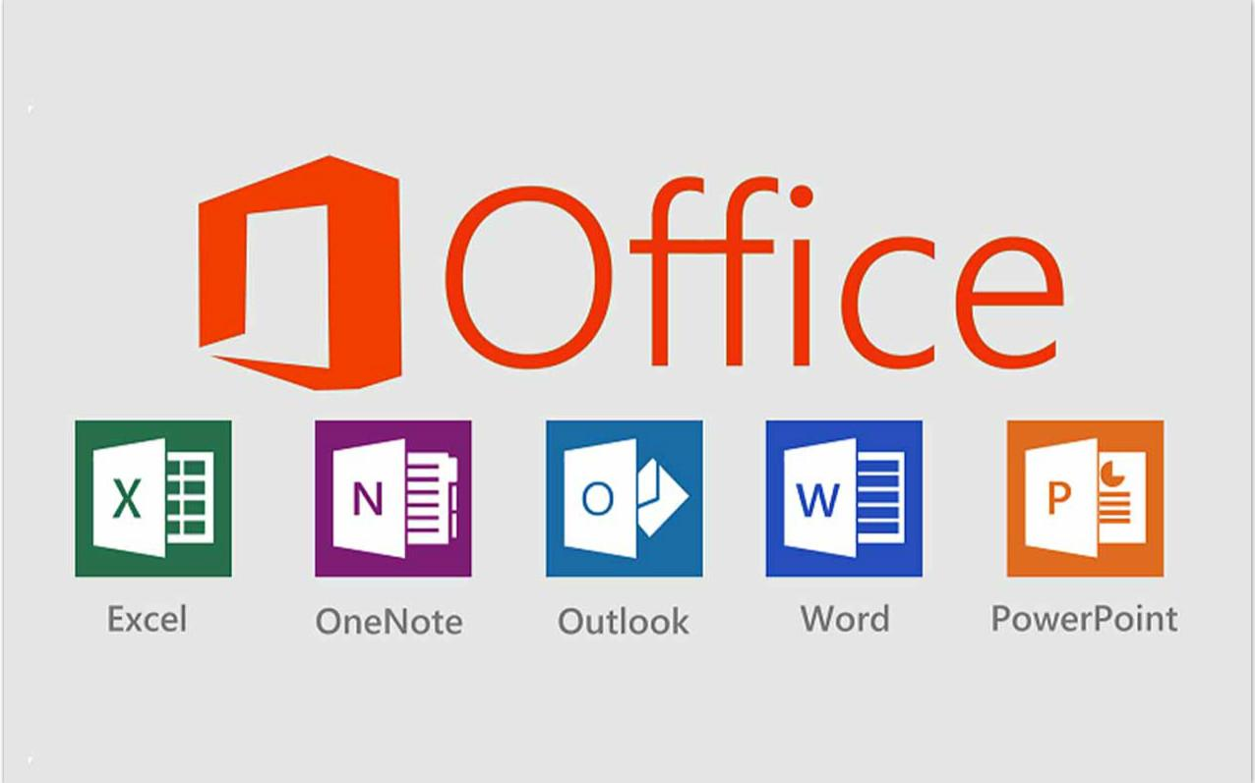
安装office产品

Slide 33
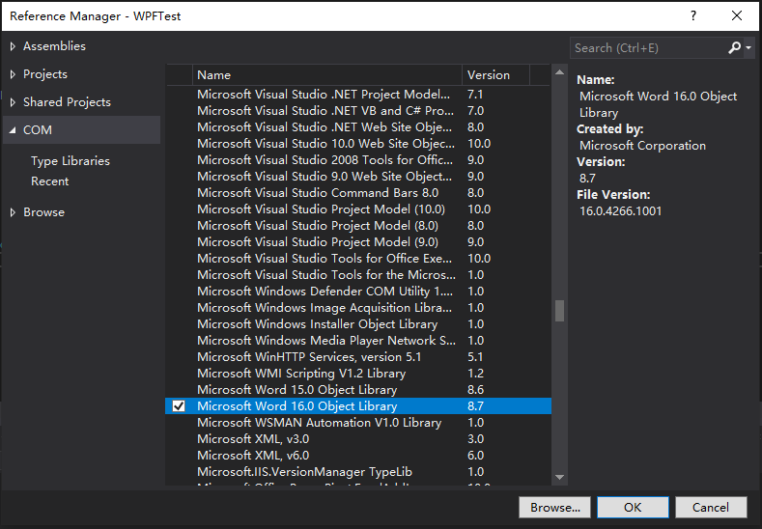
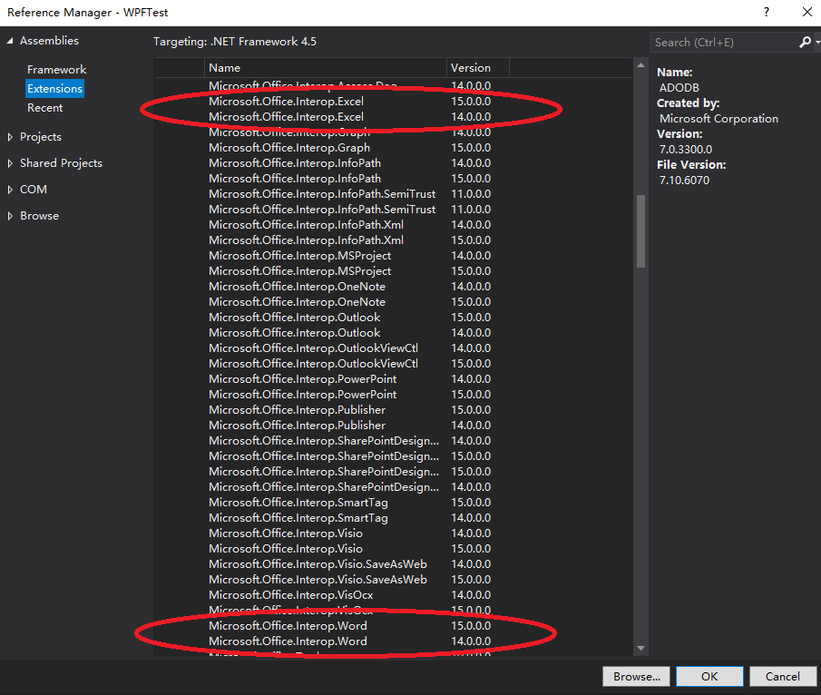
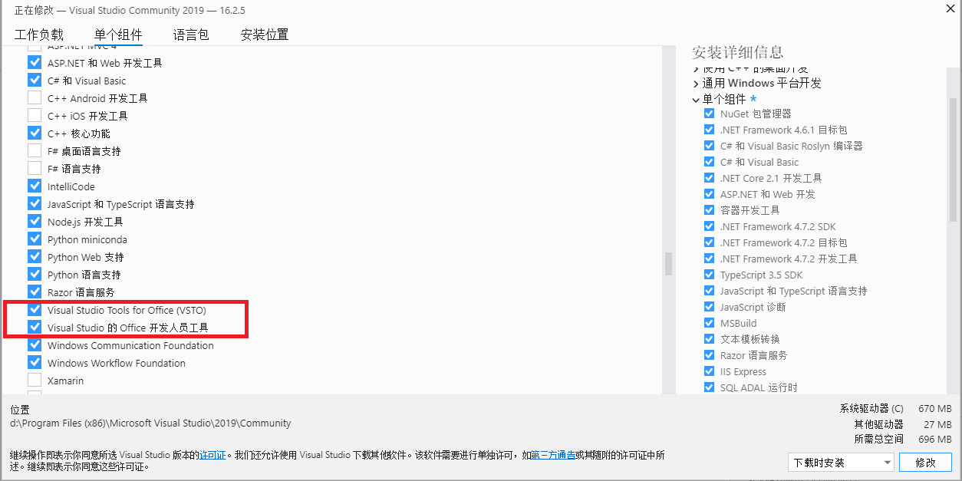
程序添加word对象引用

Slide 34
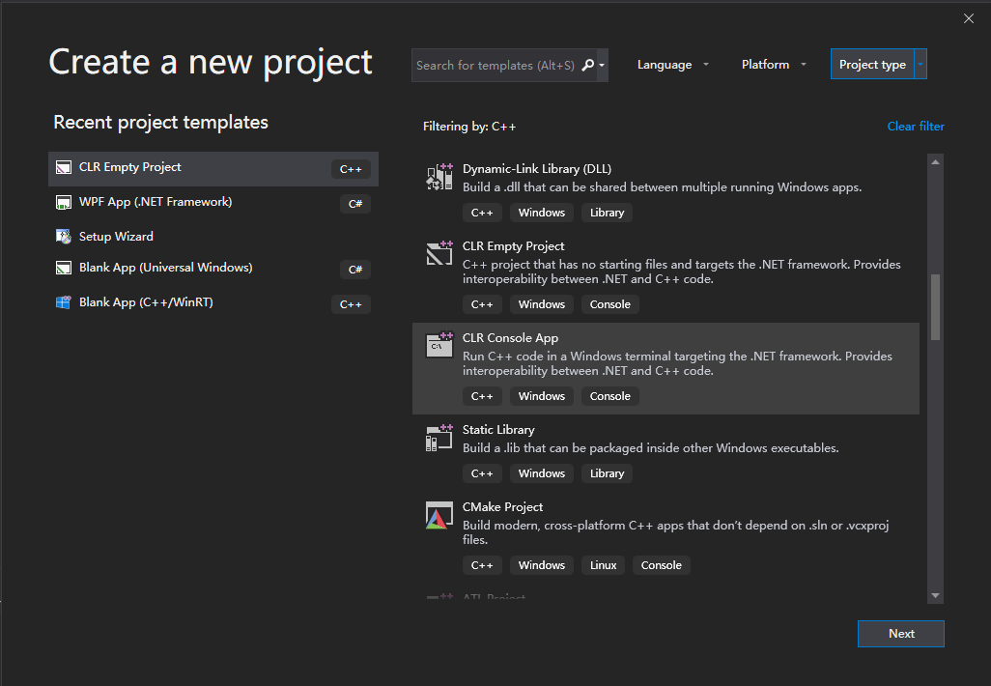
C++程序添加word对象引用
https://docs.microsoft.com/en-us/cpp/dotnet/walkthrough-compiling-a-cpp-program-that-targets-the-clr-in-visual-studio?redirectedfrom=MSDN&view=vs-2019

Slide 35
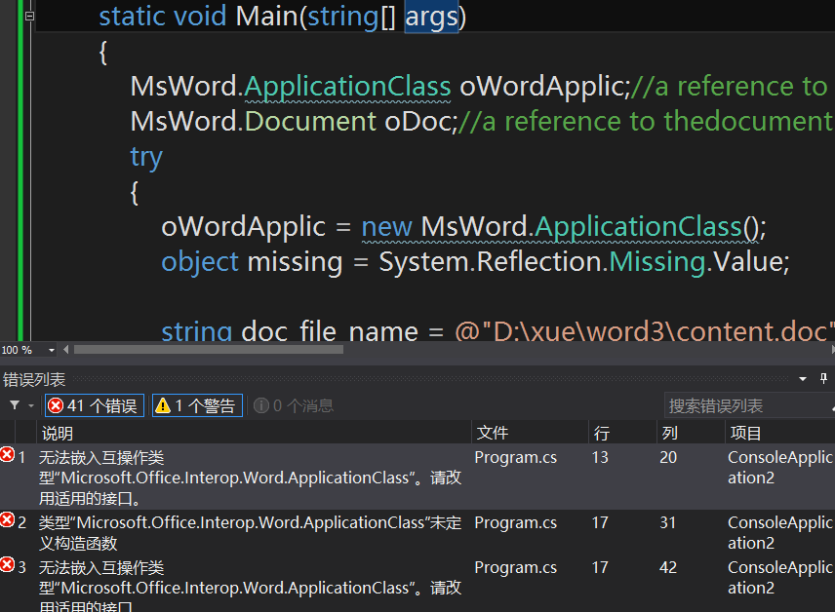

Slide 36
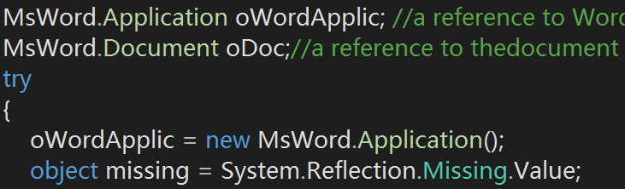
COM产品版本区别

Slide 37
程序添加word命名空间
using MsWord = Microsoft.Office.Interop.Word;

Slide 38
COM中对象方法使用特色
接口方法在不同Office版本中有变化
COM接口是桥梁，方法的实现来自Office产品
.NET平台垃圾回收机制不处理COM对象
COM方法参数采用引用方式
COM中变量类型统一为object
参数缺省值指定为 object missing = System.Reflection.Missing.Value;

Slide 39
Word对象操作方法
创建文档
保存文档
打开文档
设置标题
设置文本格式
插入表格
插入图片
插入段落
插入小节
页眉页脚
插入目录
文档数据更新
搜索和替换
段落格式
设置标题格式
设置页码格式
表格单元格设置

Slide 40
word任务-新建文档
Application.Documents.Add(ref missing, ref missing, ref missing, ref missing);
默认以Normal.dot 为模板

Slide 41
创建一个word文档
MsWord.Application oWordApplic; // a reference to Wordapplication
MsWord.Document oDoc; // a reference to thedocument
oDoc = oWordApplic.Documents.Add(ref missing, ref missing, ref missing, ref missing);
oDoc.Activate();

Slide 42
以给定文件名保存word文档
object fileName = @"C:\Test\NewDocument.doc";
this.Application.Documents.get_Item(ref fileName).Save();

Slide 43
打开一个word文档
object fileName = @"C:\Test\NewDocument.doc";
this.Application.Documents.Open(ref fileName,
ref missing, ref missing, ref missing, ref missing, ref missing,
ref missing, ref missing, ref missing, ref missing, ref missing,
ref missing, ref missing, ref missing, ref missing, ref missing);
在编程过程中，利用反射机制来获得参数的简单说明信息。

Slide 44
在 Word 文档中插入文本
使用Range
使用替换方法
使用Selection对象的TypeText方法

Slide 45
word任务-定义Range
object start = 0;
object end = 7;
Word.Range rng = this.Range(ref start, ref end);
rng.Select ();

Slide 46
在 Word 文档中插入文本
object start = 0;
object end = 0;
Word.Range rng = this.Range(ref start, ref end);
rng.Text = "New Text";

Slide 47
word任务-在文档中搜索和替换文本
private void SearchReplace()
{
object replaceAll = Word.WdReplace.wdReplaceAll;
Application.Selection.Find.ClearFormatting();
Application.Selection.Find.Text = "find me";
Application.Selection.Find.Replacement.ClearFormatting();
Application.Selection.Find.Replacement.Text = "Found";
Application.Selection.Find.Execute( ref missing, ref missing, ref missing,
ref missing, ref missing, ref missing, ref missing, ref missing,
ref missing, ref missing, ref replaceAll, ref missing, ref missing,
ref missing, ref missing);
}

Slide 48
示例程序-模拟word论文制作
论文结构与格式演示
abstract.txt与content.txt

Slide 49
Paragraph
Section
Paragraph
文档
Paragraph
Section
Paragraph
Paragraph

Slide 50
使用 TypeText 插入文本
声明一个 Selection 对象变量
MsWord.Selection currentSelection = oWordApplic.Selection;
如果 Overtype 选项是打开的，则将其关闭
oWordApplic.Options.Overtype = false; //overtype 改写模式
测试当前选择是否是插入点
if (currentSelection.Type == Word.WdSelectionType.wdSelectionIP)
{
currentSelection.TypeText("Inserting at insertion point.");
currentSelection.TypeParagraph();
}

Slide 51
使用 TypeText 插入文本
else if 块中的代码测试该选择是否为正常选择。如果是，则另一个 If 块将进行测试以查看 ReplaceSelection 选项是否打开。如果已经打开，代码将使用选择的 Collapse 方法将选定内容折叠到选定的文本块开头的插入点。插入文本和段落标记。
else
if (currentSelection.Type == Word.WdSelectionType.wdSelectionNormal)
{
// Move to start of selection.
if (Application.Options.ReplaceSelection)
{
object direction = Word.WdCollapseDirection.wdCollapseStart;
currentSelection.Collapse(ref direction);
}
currentSelection.TypeText("Inserting before a text block.");
currentSelection.TypeParagraph();
}

Slide 52
设置文本格式
如何选择文档的第一段并更改字体大小、字体名称和对齐方式。

Slide 53
设置文本格式
private void RangeFormat()
{
// Set the Range to the first paragraph.
Word.Range rng = this.Paragraphs[1].Range;
// Change the formatting.
rng.Font.Size = 14;
rng.Font.Name = "Arial";
rng.ParagraphFormat.Alignment = Word.WdParagraphAlignment.wdAlignParagraphCenter;
// Apply the Normal Indent style.
object indentStyle = "Normal Indent";
rng.set_Style(ref indentStyle);
}

Slide 54
段落格式
行距
首行缩进

Slide 55
设置标题
标题格式
文档结构与标题

Slide 56
插入目录
目录级别
页码
目录的更新
oDoc.Fields[1].Update

Slide 57
文档页控制符
分节符
分页符

Slide 58

插入小节类型与下一页区别

Slide 59
文档页眉页脚设置
进入页眉页脚编辑状态
去掉页眉线
插入页码

Slide 60
插入页码
设置页码样式
页码对齐

Slide 61
文档中的 Word 表格
设置行数和列数插入表格
设置表格行列宽度
单元格对齐方式
表格单元格内容

Slide 62
Word中插入图片InlineShapes.AddPicture
currentSelection.InlineShapes.AddPicture(@"D:\stu\cword\zsc-logo.png", ref missing, ref missing, ref missing);

Slide 63
Word对象的结束和释放
oWordApplic.Quit方法
System.Runtime.InteropServices.Marshal .ReleaseComObject()

Slide 64
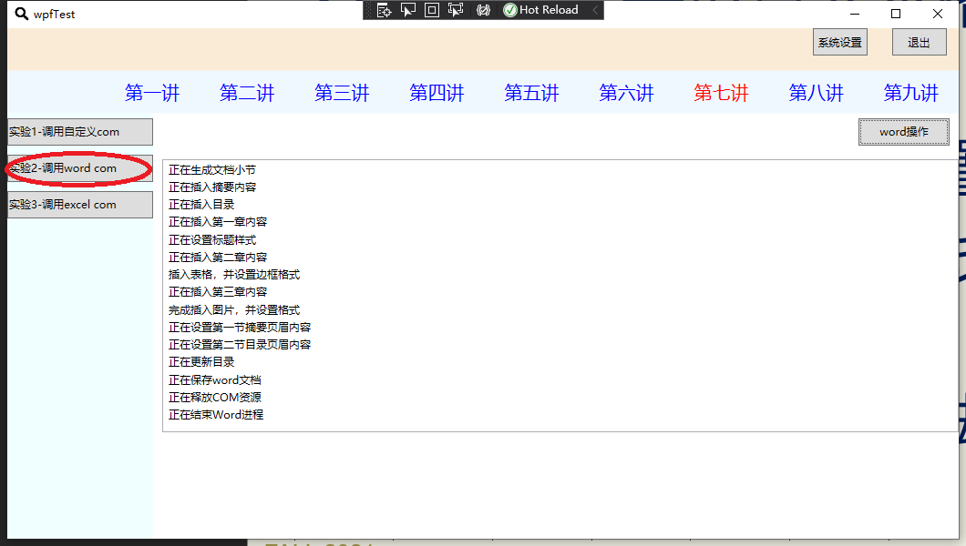
程序运行演示
创建Word文档的小节
插入摘要并设置文本格式
插入目录
插入第一章正文并设置格式
插入表格并设置边框线型
插入图片
设置各小节的页眉页脚

Slide 65
程序调试中的问题
设置项目的输出路径 . 代表当前路径
读入文件是否存在
掌握断点调试技能
对Word文档当前位置的定位
插入节类型与下一页区别

Slide 66
outlines
7.2 COM创建与调用实例
7.3 COM技术与OFFICE对象
7.4 COM技术操作WORD对象
7.1 COM原理与技术简介
7.5 COM技术操作EXCEL对象
7.6 相关技术发展及变迁
7.5 COM技术操作EXCEL对象

Slide 67
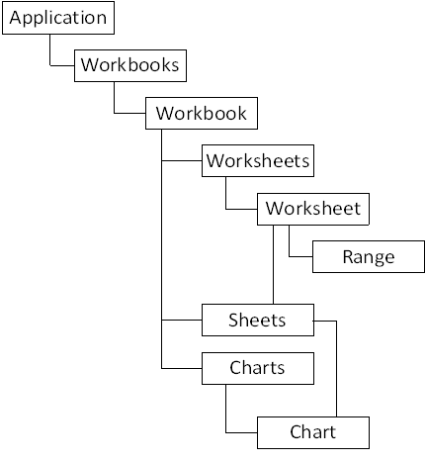
Excel对象模型
Application对象
Workbooks工作簿
Worksheet工作表
Range对象
Charts图表

Slide 68
Application对象
代表当前运行的Excel实例
包含大量属性及方法，用于操作Excel表格
Cells属性
Columns属性
Rows属性

Slide 69
Workbooks工作簿
Workbook对象代表Excel应用程序中当前打开的一个工作簿，包含在Workbooks集合中。可以通过Workbooks集合或表示当前活动工作簿的Active Workbook对象访问Workbook对象。

Slide 70
Workbooks工作簿
Add方法 创建新的空白工作簿，并将其添加到集合中。
Open方法 打开工作簿。
Activate方法 激活工作簿，使指定工作簿变为活动工作簿，以便作为Active Workbook对象使用。
Save方法 按当前路径和名称保存现有工作簿(如是首次保存，则将其保存到缺省名称中，如BOOK1.XLS)。
SaveAs方法 首次保存工作簿或用另一名称保存工作簿。
Close方法 关闭工作簿。
PrintOut方法 打印工作簿

Slide 71
新建WorkBook
WorkBooks.Add
打开WorkBook
Workbooks.Open("C:\MyFolder\MyBook.xlsx")

Slide 72
Worksheet工作表
Sheets集合表示工作簿中所有的工作表。可以通过Sheets集合来访问、激活、增加、更名和删除工作表。一个Worksheet对象代表一个工作表。

Slide 73
Worksheet工作表
Worksheets属性 返回Sheets集合。
Name属性 工作表更名。
Add方法 创建新工作表并将其添加到工作簿中。
Select方法 选择工作表。
Copy方法 复制工作表。
Move方法 将指定工作表移到工作簿的另一位置。
Delete方法 删除指定工作表。

Slide 74
引用Worksheets
Worksheets(1).Activate
Worksheets("Sheet1").Activate

Slide 75
Range对象
Range对象代表工作表的某一单元格、某一行、某一列、某一选定区域或者某一三维区域。

Slide 76
Range对象
属性、方法 意义
Range属性 Range (arg)其中arg为A1--样式符号，表示单个单元格或单元格区域。
Cells属性 Cells (row, col )(其中row为行号，col为列号)表示单个单元格。
ColumnWidth属性 指定区域中所有列的列宽。
Rowheight属性 指定区域中所有行的行宽。
Value属性 指定区域中所有单元格的值(缺省属性)。
Formula属性 指定单元格的公式，由A1--样式引用。
Select方法 选择范围。
Copy方法 将范围的内容复制到剪贴板。
ClearContents方法 清除范围的内容。
Delete方法 删除指定单元范围。

Slide 77
引用单元格范围
Workbooks("Book1").Sheets("Sheet1").Range("A1:D5")

Slide 78
Charts图表
Chart对象代表工作簿中的图表。该图表既可为嵌人式图表(包含于ChartObject对象中)也可为分立的图表工作表。
Add方法 新建图表工作表。返回Chart对象。
PrineOut方法 打印图表。
ChartWizard方法 修改给定图表的属性

Slide 79
WorksheetFunction对象
myRange = Worksheets("Sheet1").Range("A1:C10")
answer = Application.WorksheetFunction.Min(myRange)
单元格的公式
Worksheets("Sheet1").Range("A1:B3").Formula = "=RAND()"

Slide 80
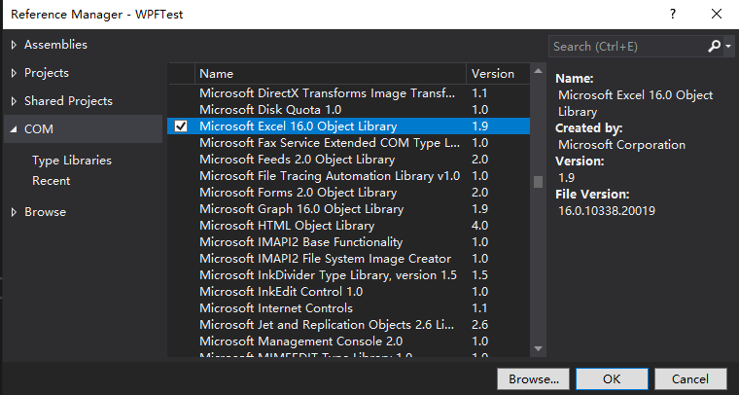
程序添加Excel对象引用

Slide 81
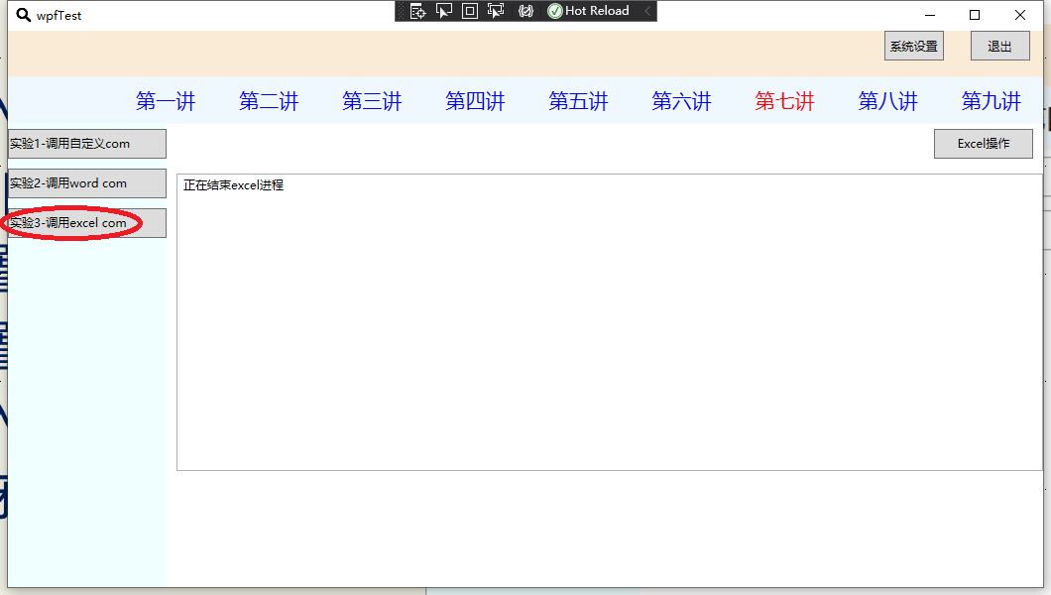
示例程序-读写Excel
读入文本
添加单元格内容
设置单元格颜色
设置行宽列宽
插入图表
关闭Excel对象

Slide 82
插入图表
设置数据源
添加图表
worksheet1.Shapes.AddChart2(Type.Missing,
MsExcel.XlChartType.xl3DColumn, 120, 130, 380, 250, Type.Missing);

Slide 83
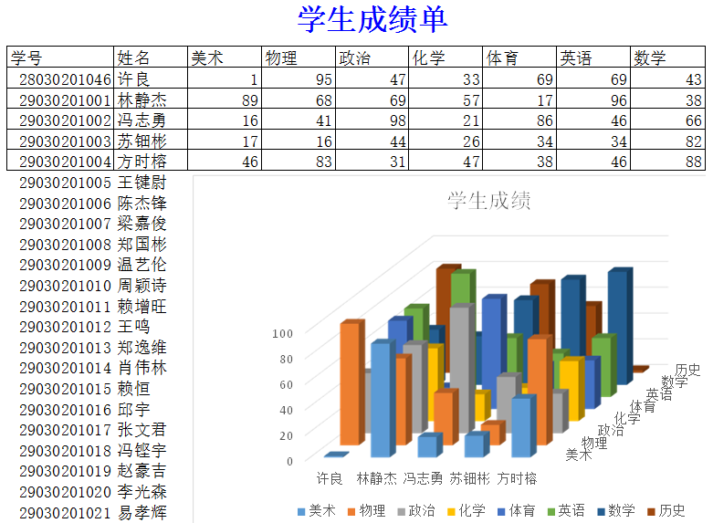
插入图表

Slide 84
outlines
7.2 COM创建与调用实例
7.3 COM技术与OFFICE对象
7.4 COM技术操作WORD对象
7.1 COM原理与技术简介
7.5 COM技术操作EXCEL对象
7.6 相关技术发展及变迁
7.6 相关技术发展及变迁

Slide 85
云计算的时代如何在云上使用COM
deprecated
如何在 azure 上注册 COM 组件
How to configure and run startup tasks for a cloud service
https://docs.microsoft.com/en-us/azure/cloud-services/cloud-services-startup-tasks
You can use startup tasks to perform operations before a role starts. Operations that you might want to perform include installing a component, registering COM components, setting registry keys, or starting a long running process.
Environment variables
https://docs.microsoft.com/en-us/azure/cloud-services-extended-support/
Visual Studio 2022 makes it quick and easy to build modern, cloud-based applications with Azure.
cascadia mono font

Slide 86
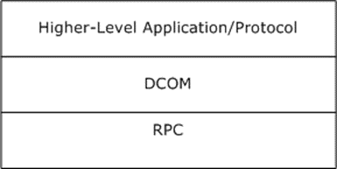
DCOM
The DCOM Remote Protocol extends the Component Object Model (COM) over a network by providing facilities for creating and activating objects, and for managing object references, object lifetimes, and object interface queries.
The DCOM Remote Protocol is built on top of Remote Procedure Call Protocol Extensions
Notes:
https://docs.microsoft.com/en-us/openspecs/windows_protocols/ms-dcom/86b9cf84-df2e-4f0b-ac22-1b957627e1ca
https://docs.microsoft.com/en-us/previous-versions/windows/it-pro/windows-2000-server/cc958799(v=technet.10)?redirectedfrom=MSDN
https://docs.microsoft.com/en-us/openspecs/windows_protocols/ms-dcom/ba4c4d80-ef81-49b4-848f-9714d72b5c01#gt_ef2ebebc-1760-407a-9ace-af48f9050e02
https://docs.microsoft.com/en-us/windows/win32/midl/com-dcom-and-type-libraries
https://docs.microsoft.com/en-us/windows/win32/com/component-object-model--com--portal
https://techcommunity.microsoft.com/t5/ask-the-performance-team/com-and-dcom-for-administrators/ba-p/372405
https://docs.microsoft.com/en-us/windows/security/threat-protection/security-policy-settings/dcom-machine-access-restrictions-in-security-descriptor-definition-language-sddl-syntax
https://docs.microsoft.com/en-us/openspecs/windows_protocols/ms-dcom/4a893f3d-bd29-48cd-9f43-d9777a4415b0
https://javadepend.com/Blog/?p=950

Slide 87
Microsoft's COM vs OMG's CORBA
Both solve the problem of "object oriented communication between computers.“
Strengths of CORBA:
Cross-platform and multi-vendor. Very strong support in Unix and mainframe systems.
Is an industry standard.
Some really excellent implementations are available for free.
Many free versions are OpenSource
A wider range of programming language bindings.
Simpler programming interface.
ALL objects/interfaces can be called dynamically at run time through a data-driven interface: CORBA DII (DynamicInvocationInterface).
Multiple inheritance in interfaces. (COM has single inheritance between interfaces, but discourages its use, favoring multiple interfaces instead.)
Notes:
https://www.omg.org/spec/;jsessionid=1C4871C0D67B8C17B46369C55F52E670
https://www.corba.org/history_of_corba.htm
https://www.corba.org/faq.htm

Slide 88
Microsoft's COM vs OMG's CORBA
Strengths of COM:
Strong versioning support of interfaces; one can "easily" support upward and/or backward compatible interfaces on an object.
Good support for fine-grained objects, with in-process activation and no >requirement< for persistence support. (Yes, CORBA can do in-process activation -- but with limitations.)
Separation of "class" from "interface" -- each object/class/instance will normally support multiple interfaces, and it's easy to switch between them.
Price: Comes with Windows -- and so is perceived as being "free" on that platform.
Tool support (like within VB, VC++, J++) -- but only with MicroSoft tools on the Windows platform. (Untrue: some non-Microsoft tools, such as Python also have tool support for COM on the Windows platform -- AlexMartelli)
More flexible pointers; CORBA object references can only be to whole objects (as in Java), whereas COM pointers can point into the middle of structures (as in C++).
Strong definition of object identity: COM has a clearly-defined way to determine if two different interface pointers really refer to the same object; even if the two interfaces aren't related to each other in any way by inheritance. (Query IUnknown & compare pointers.)

Slide 89
Microsoft's COM vs OMG's CORBA
Strengths of COM:
Strong versioning support of interfaces; one can "easily" support upward and/or backward compatible interfaces on an object.
Good support for fine-grained objects, with in-process activation and no >requirement< for persistence support. (Yes, CORBA can do in-process activation -- but with limitations.)
Separation of "class" from "interface" -- each object/class/instance will normally support multiple interfaces, and it's easy to switch between them.
Price: Comes with Windows -- and so is perceived as being "free" on that platform.
Tool support (like within VB, VC++, J++) -- but only with MicroSoft tools on the Windows platform. (Untrue: some non-Microsoft tools, such as Python also have tool support for COM on the Windows platform -- AlexMartelli)
More flexible pointers; CORBA object references can only be to whole objects (as in Java), whereas COM pointers can point into the middle of structures (as in C++).
Strong definition of object identity: COM has a clearly-defined way to determine if two different interface pointers really refer to the same object; even if the two interfaces aren't related to each other in any way by inheritance. (Query IUnknown & compare pointers.)
Notes:
https://docs.microsoft.com/en-us/windows/win32/rpc/rpc-start-page

Slide 90
Microsoft's RPC
Microsoft's implementation of RPC is compatible with the Open Software Foundation (OSF) Distributed Computing Environment (DCE) RPC.
Microsoft Remote Procedure Call (RPC) defines a powerful technology for creating distributed client/server programs. The RPC run-time stubs and libraries manage most of the processes relating to network protocols and communication.
You can configure RPC to use one or more transports, one or more name services, and one or more security servers.
Because Microsoft RPC is designed to work with multiple providers, you can choose the providers that work best for your network.
In addition to the RPC run-time libraries, Microsoft RPC includes the Interface Definition Language (IDL) and its compiler.
Although the IDL file is a standard part of RPC, Microsoft has enhanced it to extend its functionality to support custom COM interfaces.
Notes:
https://docs.microsoft.com/en-us/windows/win32/com/microsoft-rpc
https://docs.microsoft.com/en-us/windows/win32/rpc/rpc-start-page
https://docs.microsoft.com/en-us/windows/win32/rpc/the-programming-model
https://docs.microsoft.com/en-us/windows/win32/rpc/microsoft-rpc-components

Slide 91
web API with ASP.NET Core
https://docs.microsoft.com/en-us/aspnet/core/web-api/?view=aspnetcore-3.1
ASP.NET Core supports creating RESTful services, also known as web APIs, using C#. To handle requests, a web API uses controllers. Controllers in a web API are classes that derive from ControllerBase. This article shows how to use controllers for handling web API requests.
https://docs.microsoft.com/en-us/aspnet/core/tutorials/first-web-api?view=aspnetcore-3.1&tabs=visual-studio
Notes:
https://dotnet.microsoft.com/apps/aspnet/apis
https://answers.microsoft.com/en-us/windows/forum/windows_other-winapps/dcom-support-from-microsoft-and-end-of-life/d8887853-d2bc-4ce0-9760-d2d589d8faac?auth=1

Slide 92
gRPC on .NET Core
https://developingdane.com/service-compare/
https://docs.microsoft.com/en-us/aspnet/core/grpc/?view=aspnetcore-3.1
The main benefits of gRPC are:
Modern, high-performance, lightweight RPC framework.
Contract-first API development, using Protocol Buffers by default, allowing for language agnostic implementations.
Tooling available for many languages to generate strongly-typed servers and clients.
Supports client, server, and bi-directional streaming calls.
Reduced network usage with Protobuf binary serialization.
These benefits make gRPC ideal for:
Lightweight microservices where efficiency is critical.
Polyglot systems where multiple languages are required for development.
Point-to-point real-time services that need to handle streaming requests or responses.
Notes:
https://devblogs.microsoft.com/aspnet/grpc-web-for-net-now-available/
https://docs.microsoft.com/en-us/dotnet/architecture/grpc-for-wcf-developers/grpc-overview
https://docs.microsoft.com/en-us/aspnet/core/grpc/comparison?view=aspnetcore-3.1
https://blog.dreamfactory.com/grpc-vs-rest-how-does-grpc-compare-with-traditional-rest-apis/
https://code.tutsplus.com/tutorials/rest-vs-grpc-battle-of-the-apis--cms-30711

Slide 93
gRPC, softC ICE, HProse
https://blog.csdn.net/weixin_43943747/article/details/108943324
http://www.blogjava.net/paulwong/archive/2015/11/13/428186.html
ICE 几乎暴击吊打各竞争对手
ICE 被迫开源但小众，市场逐步被 gRPC 蚕食
ICE 支持实时访问
国产 HProse 好用易用发展势头凶猛，需遵从国际标准化组织规范才能走向世界，如果封闭不能与国际上其它迅猛发展的技术互操作则与开放的时代潮流不符
Notes:
High Performance Remote Object Service Engine

Slide 94
THANK YOU !

Slide 95
上机练习作业
创建自定义com对象
1.定义com组件接口
2.实现com组件
3.调用com组件
使用word的com组件
1. 添加新的章节，并添加参考文献部分。
2. 实现在文档中添加艺术字。
3. 向每小节页眉添加文本信息。
使用excel的com组件
1.编写一个窗体应用程序，将给定Excel表格中信息显示到窗体界面。
2.编写功能设置Excel表格的边框为黑实线。
3.向Excel文档中添加图表

